Slide 1
md2pptx Markdown To Powerpoint Converter 5.1+ 23 September, 2024
Presentation built: 11:12 on 1 December, 2024
template | Martin Template.pptx
cardlayout | horizontal
baseTextSize | 20
CardColour | BACKGROUND 2
CardTitlePosition | inside
cardshadow | yes
cardshape | rounded

Slide 2
泰格·伍兹与超级明星效应：能力表现与成功的不均衡关系

Slide 3
1. 泰格·伍兹的早期生涯与天赋展现

Slide 4
1.1 早年高尔夫球技的惊人发展
9个月大的首次开球：泰格·伍兹在9个月大时就完成了第一次高尔夫开球，最初尝试用左手击球，随后改用右手。
2岁时的胜利：2岁时，伍兹赢得了10岁以下儿童小场地高尔夫球比赛。
4岁开始专业训练：4岁时，伍兹开始跟随职业教练鲁迪·杜兰（Rudy Duran）打球，展现出惊人的击球技巧。
Notes:
(early golf skills)

Slide 5

1.2 父亲的预见与支持
父亲的预感：厄尔·伍兹（Earl Woods）早在儿子蹒跚学步时就意识到他的过人天赋，并预言他会称霸世界。
家庭的支持：伍兹的家庭为他的高尔夫事业提供了全力支持，帮助他从小就开始接受专业的训练。

Slide 6
2. 伍兹的职业成就与超级明星地位

Slide 7
2.1 职业生涯的辉煌战绩
6岁至15岁的成就：6岁时，伍兹在10岁以下少年世界锦标赛中获得第8名；8岁时获得第1名；15岁时成为美国少年高尔夫业余比赛冠军。
18岁的突破：18岁时，伍兹获得了人生中第一个美国业余高尔夫锦标赛的冠军。
职业赛场的统治力：加入美国职业高尔夫球协会后，伍兹在球场上表现出色，创下多项纪录，包括平均最低杆数纪录。
Notes:
(professional achievements)

Slide 8
2.2 财富与商业成功
10亿美元的收入：2009年，伍兹成为第一位职业生涯净收入达到10亿多美元的运动员。
代言广告的广泛覆盖：伍兹的财富不仅来自比赛奖金，还来自广泛的代言广告，涵盖了高尔夫用具、运动饮料、剃须刀、汽车等多个领域。
耐克的巨额合同：2000年，伍兹与耐克集团签订了5年的1.05亿美元合同，这是当时历史上金额最高的运动员合同之一。
Notes:
(commercial success)

Slide 9
3. 能力表现与成功的不均衡关系

Slide 10
3.1 能力表现的有界性
钟形曲线的分布：高尔夫球手的能力表现遵循钟形曲线，绝大多数选手处于平均水平，少数人稍有突出，而伍兹在这四个关键指标（击球距离、球道击球百分比、规定杆数到达果岭的百分比、每轮推杆数）上达到了上界。
毫厘之差：尽管伍兹的表现非常出色，但他并不总是最优秀的。例如，在2013年，他在推杆得分和击球距离上分别排在第30名和第1名之后。
Notes:
(bounded performance)

Slide 11
3.2 成功的无界性
幂律分布：成功遵循幂律分布，意味着少数个体的成功远超其他人。伍兹的财富和影响力就是典型的例子，他的成功远远超过了其他高尔夫球手。
超级明星效应：超级明星的成功不仅仅取决于他们的能力表现，还与他们能够产生规模效应的能力有关。例如，伍兹的比赛吸引了全球观众的关注，使他的影响力和收入大幅增加。
Notes:
(unbounded success)

Slide 12
4. 超级明星对他人影响的双重效应

Slide 13
4.1 与超级明星竞争的负面影响
泰格·伍兹效应：研究表明，与伍兹同场竞技的顶级选手表现明显下降，平均成绩高出0.6杆。这种心理威慑效应尤其对排名接近的选手影响最大。
自信心的削弱：与超级明星竞争会削弱其他选手的自信心，使他们在比赛中表现不佳。即使是一些排名靠后的选手也会受到影响，尽管程度较轻。
Notes:
(negative competition effect)

Slide 14
4.2 与超级明星合作的积极影响
科研产出的提升：研究表明，当一所大学雇用了像温伯格那样的科学超级明星时，整个院系的科研产出能提高54%。超级明星不仅自己贡献巨大，还能带动其他研究人员的产出。
长期影响：超级明星的离世对合作者的影响是长期的，合作者的产出率会降低5%～8%，但非合作者的研究者则可能因此获得更多机会，论文发表率平均增长8%。
Notes:
(positive collaboration effect)

Slide 15
5. 如何应对超级明星效应

Slide 16

5.1 消除自卑感，保持自信
能力表现的差距微小：尽管超级明星的表现看似遥不可及，但实际上他们与普通选手之间的差距往往只有毫厘之差。认识到这一点可以帮助我们克服自卑感，增强自信心。
抓住机会：当超级明星表现不佳时，其他选手有机会超越他们。我们应该抓住这些机会，勇敢地参与竞争，而不是轻易放弃希望。

Slide 17
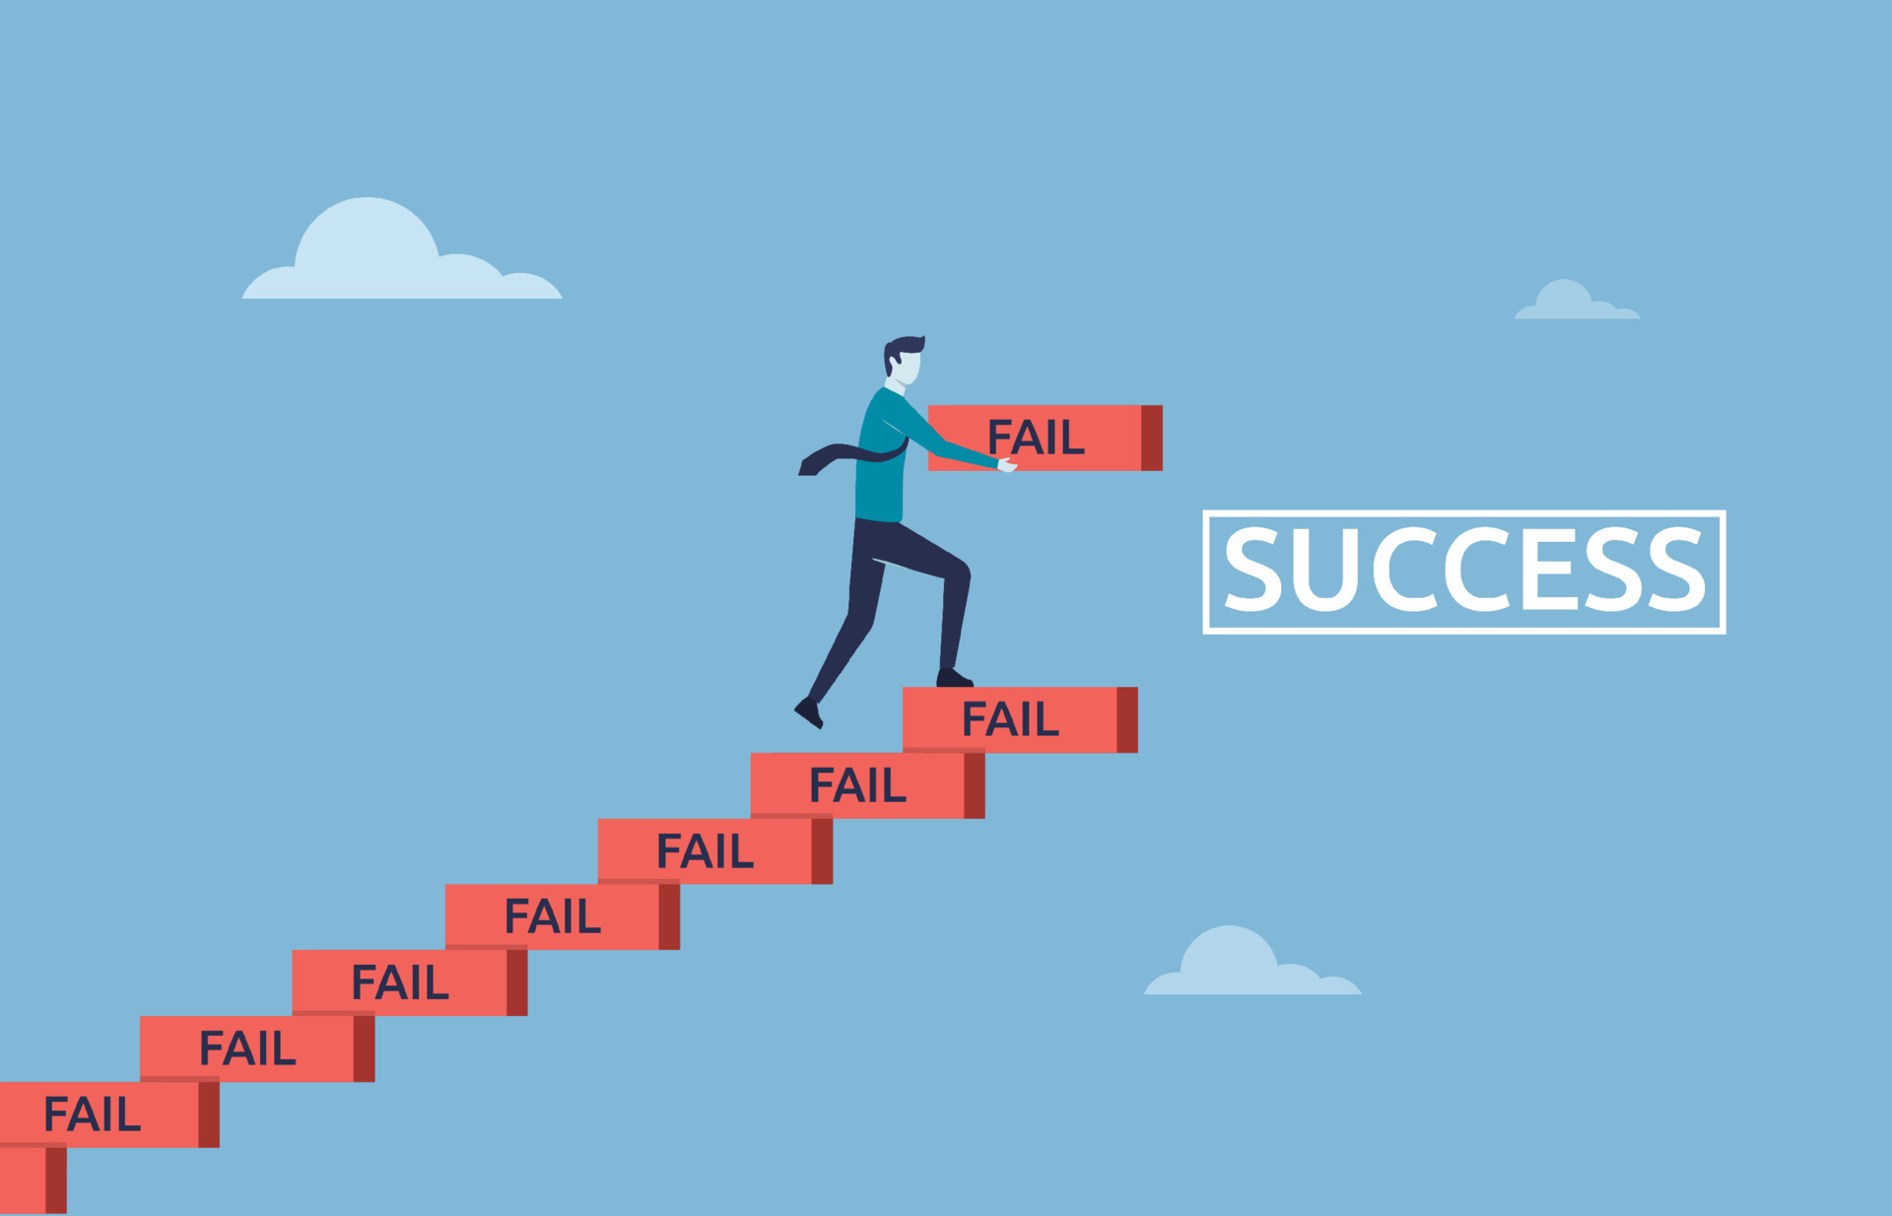
5.2 从失败中学习
超级明星也会犯错：超级明星并非完美无缺，他们也会犯错。伍兹的个人生活丑闻就是一个例子，它使他付出了巨大的代价。我们应该从这些失败中吸取教训，避免重蹈覆辙。
保持谦逊：无论我们取得多大的成功，都应该保持谦逊，不断学习和进步。超级明星的成功并不是永恒的，只有持续努力才能保持优势。

Slide 18
6. 结论：成功第二定律的意义

Slide 19
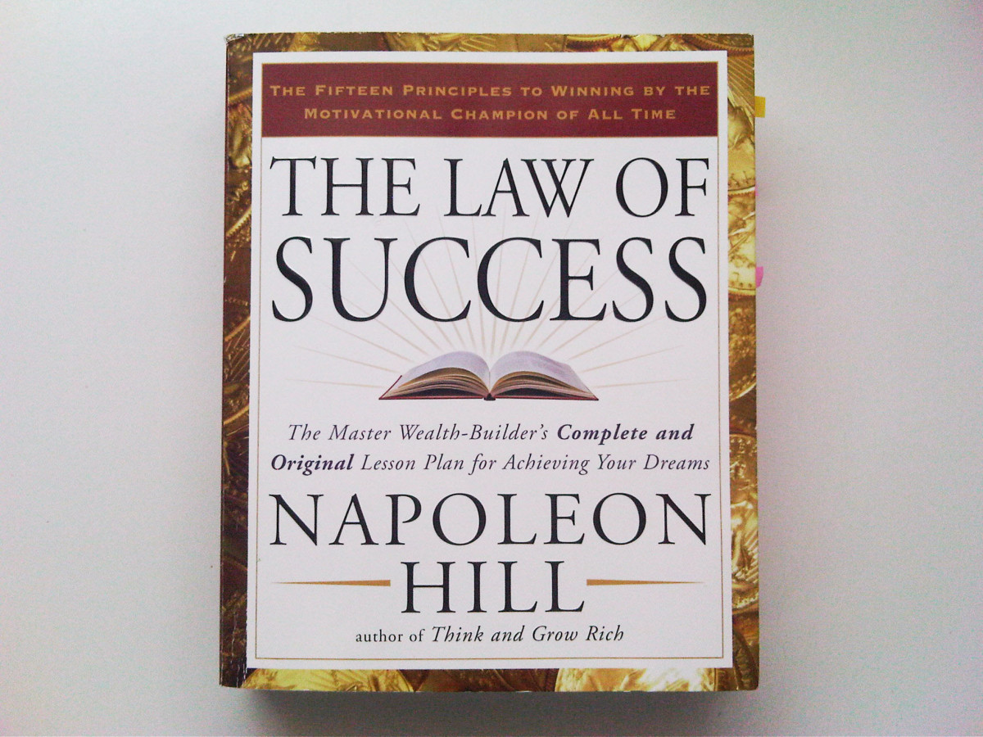
6.1 成功第二定律的核心思想
能力表现是有界的，成功是无界的：这一定律揭示了能力表现和成功之间的不均衡关系。虽然超级明星的能力表现可能只比普通人高出一点点，但他们的成功却可以远远超过其他人。
幂律分布的应用：成功遵循幂律分布，意味着少数人可以获得极大的成功，而大多数人则处于平均水平。理解这一规律有助于我们更好地应对竞争，抓住机会。

Slide 20
6.2 对未来的启示
保持希望：击败我们的不是超级明星，而是完全放弃希望。只要我们相信自己有能力与超级明星竞争，就有机会取得成功。
创新与突破：在超级明星的阴影下，年轻的研究者和创新者仍然有机会脱颖而出。我们应该勇于质疑现有的教义，开拓新的研究方向，创造属于自己的成功。
Notes:
(hope and innovation)

